Slide 2
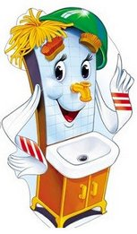
Проект «Пластилиновый мультфильм» (Мойдодыр»
Казакова Д.

Slide 3
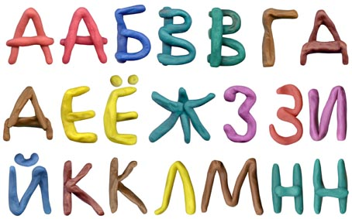
Что такое пластилин?
Пластилин материал для лепки. Изготовляется из очищенного, тщательно размельчённого порошка глины с добавлением воска, церезина, животного сала, вазелина др. веществ, препятствующих высыханию. Обычно окрашивается в разные цвета.

Slide 4
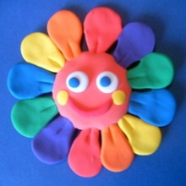
Достоинство пластилина
Не требует специальной подготовки материала.
Мягкий и пластичный.
Не твердеет и не сохнет.
Не токсичен.
Большой выбор цветов.
Обладает упругостью.
Техника лепки из пластилина богата и разнообразно.

Slide 5
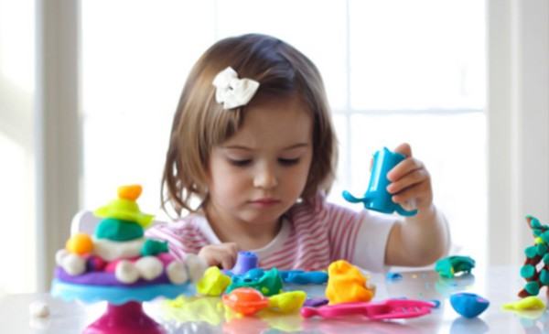
Любой ручной труд способствует развитию сенсомоторики у детей - согласованность в работе глаз и рук, совершенствованию координаций движений, гибкости и точности в выполнении действий. Все это важно для подготовки руки к письму, к учебной деятельности.
Мультфильмы - это яркие краски и волшебные сказки, это веселые герои и захватывающие приключения, это целый мир увлекательных историй, новых друзей, невероятных тайн и сногсшибательных открытий.

Slide 6
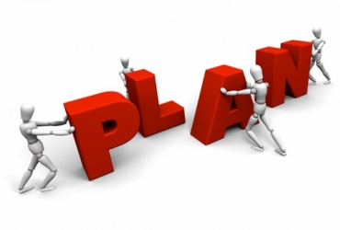
План работы:
1. Изучить литературу по теме «Пластилиновый мультфильм»
2. Определение цели.
3. определение задач.
4. Формирование гипотезы.
5. Выбор методик исследования.
6. Оформление исследовательской (теоретической части) работы.
7.Изучение технологии создания мультфильмов.
8. Подготовка всего необходимого к созданию фильма (герои, декорации, фотоаппарат, штатив)
9. Снятие по кадрам мультфильма.
10.Сборка мультфильма в программе Windows Movie Maker.
11. Подготовка презентации по созданию мультфильма (практическая часть)
12.Презентация и защита проекта
«Пластилиновый мультфильм»

Slide 7
Первый пластилиновый мультфильм.
«Пластилиновая ворона» — мультипликационный фильм 1981 года Александра Татарского - родоначальник пластилиновой мультипликации. Мультфильм разделѐн на три независимые части, иллюстрирующие песни: «О картинах», «Игра» и «А может, а может…». Мультфильм повествует о рассказчиках, забывших сюжет басни Крылова «Ворона и лисица» и пытающихся вспомнить его по ходу повествования. Так вместо вороны появляются то собака, то корова (и один раз — даже бегемот), а вместо лисицы — сначала страус, а затем дворник.

Slide 8
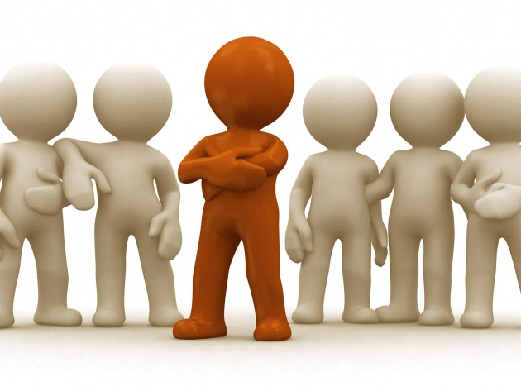
Технология создания пластилинового мультфильма
1.шаг- сценарий Придумайте сценарий или простую сценку.
2. шаг - пластилин и декорации
3.шаг - вспомогательные предметы
4.шаг - делаем мультик
5.шаг - Монтируем видео
6.шаг - Накладываем звук
7.шаг - Финал

Slide 9
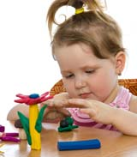
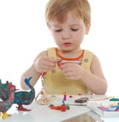
Весь мир слеплю из пластилина! Могу и кукурузу и малину, И бочку, и собаку, и котенка, И даже маленького ребятенка. И рыбку сделаю павлином… Где взять мне столько пластилина?..

Slide 10
Как снять мультфильм– сказку «Мойдодыр»
Лепим с ребятами героев и декорации к сказке на уроках труда, ИЗО или литературы (можно самостоятельно дома)

Slide 11
2.Готовим композицию, фон (в данном случае-коробка от конфет)

Slide 12
3.Расставляем декорации и героев на их места

Slide 13
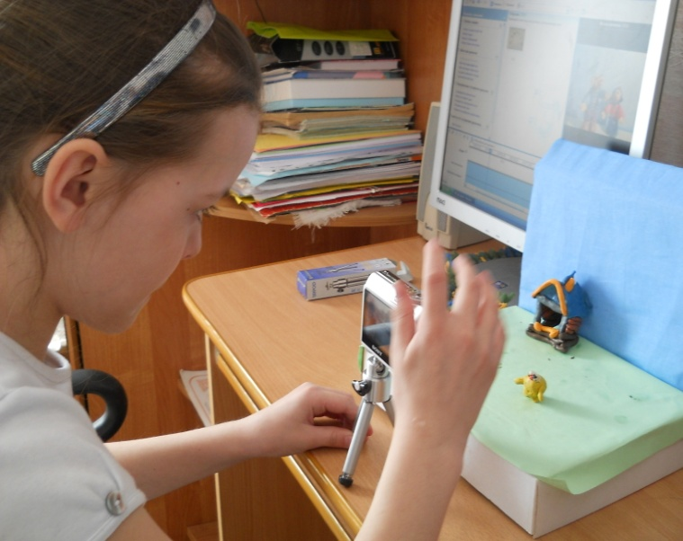
4.Фотографирем, меняя положение персонажей, по всей сказке
С фотоаппарата снимки скидываем на
компьютер в отдельную папку

Slide 14
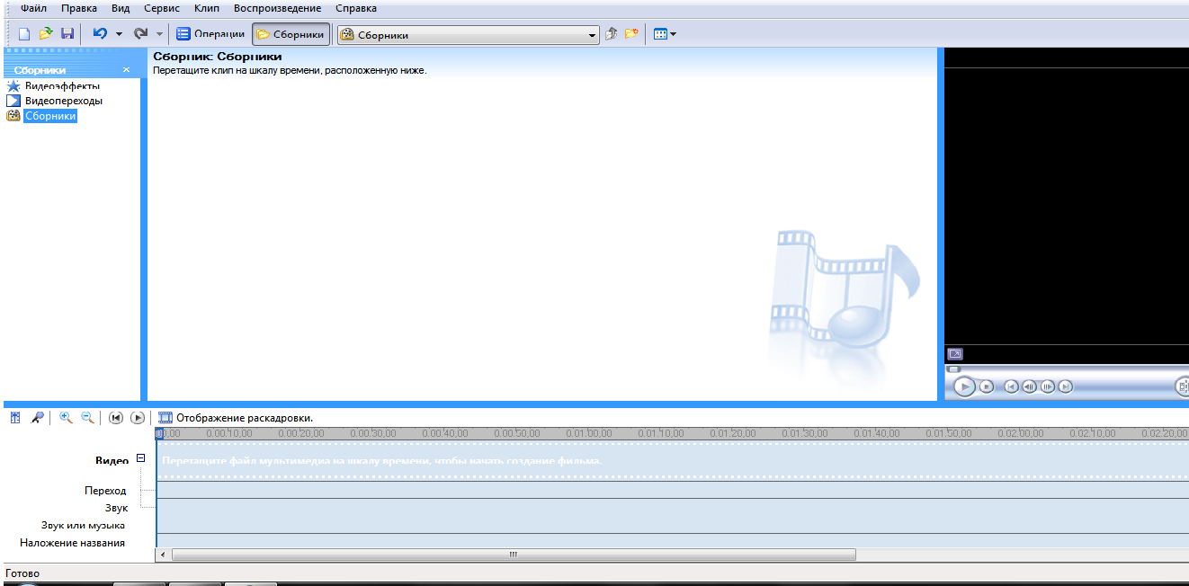
5.Заходим в программу Windows Movie Maker располагаем снимки по порядку, сохраняем
Накладываем звук (самостоятельно
записываем с детьми, озвучивая героев)

Slide 15
6.Делаем титры в конце мультфильма

Slide 16
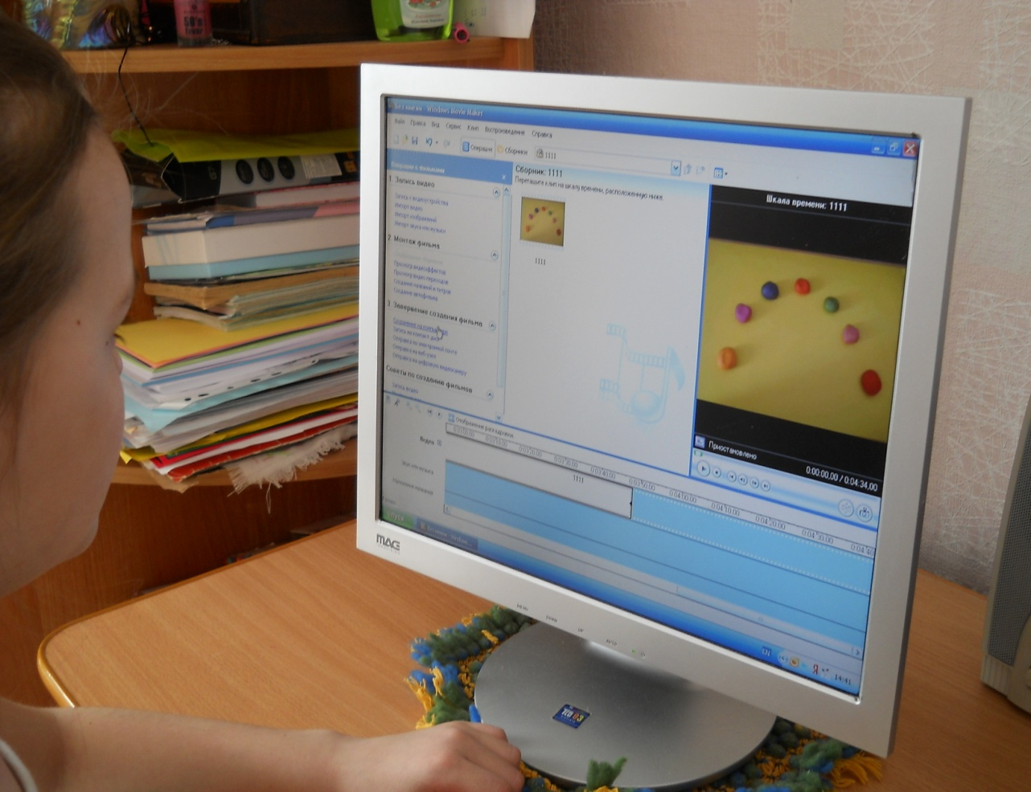
7.Делаем заставку в начале мультика

Slide 17
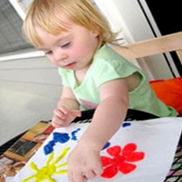
Данный проект позволяет ребенку попробовать себя в роли мультипликатора, сценариста, художника, оператора. Для того чтобы создать мультфильм, необходимо собрать и изучить очень много информации, что побуждает ребёнка к поиску и чтению литературы, общению с людьми, к умению анализировать и обобщать полученную информацию. Использование пластилина как самого доступного и простого материала в создании мультфильма, позволяет ребёнку развить фантазию, моторику, навыки работы с пластичным материалом.

